Slide 1

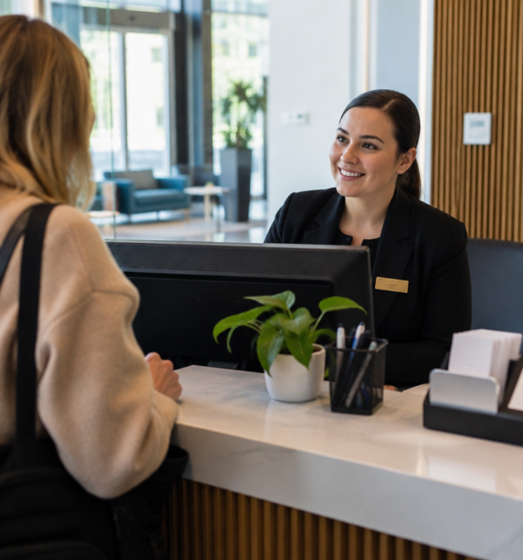
Atendimento e Escuta Ativa
Técnicas de acolhimento e resolução profissional

Slide 2

Você já se sentiu invisível ao falar?
Imagine explicar um problema importante enquanto a outra pessoa apenas digita no celular e balança a cabeça sem olhar para você.
Ouvir é um processo biológico automático dos ouvidos. Escutar ativamente é uma decisão consciente de dedicar atenção total, compreender emoções e valorizar quem fala.

Slide 3
Objetivos de Aprendizagem
Diferenciar o ato biológico de ouvir da prática consciente da escuta ativa em interações reais.
1
Aplicar ferramentas de parafraseamento, validação emocional e perguntas abertas no atendimento ao usuário.
2
Construir acordos ganha-ganha e registros fidedignos para desescalar conflitos e solucionar reclamações.
3

Slide 4


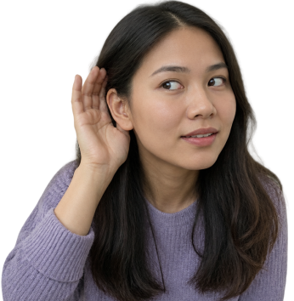

Vocabulário Essencial
Empatia - Capacidade de compreender o sentimento alheio.
Resolução - Encontrar saída eficaz e justa para o problema.
Escuta - Atenção consciente e focada na mensagem recebida.
Acolhimento - Recepção calorosa, respeitosa e sem julgamentos.

Slide 5

REVISÃO
Reuniões Eficientes: Papéis e Dinâmica
Na aula anterior, aprendemos que encontros de trabalho só funcionam com papéis bem delineados:
Líder/Facilitador: conduz a pauta e garante a vez de fala.
Secretário: anota deliberações e prazos em ata objetiva.
Participantes: preparam dados prévios e evitam dispersões.

Slide 6
Checagem de Pautas e Reuniões
Qual elemento é indispensável para garantir que uma reunião corporativa atinja seus objetivos no prazo?
1.
Apresentações longas com mais de cinquenta slides de texto
2.
Discussões livres sem controle de tempo para abrir espaço
3.
Deixar as decisões finais para conversas informais no corredor
4.
Pauta prévia com objetivos claros e horários definidos

Slide 7
Checagem de Pautas e Reuniões
✅
Qual elemento é indispensável para garantir que uma reunião corporativa atinja seus objetivos no prazo?
1.
Apresentações longas com mais de cinquenta slides de texto
2.
Discussões livres sem controle de tempo para abrir espaço
3.
Deixar as decisões finais para conversas informais no corredor
✓
4.
Pauta prévia com objetivos claros e horários definidos

Slide 8
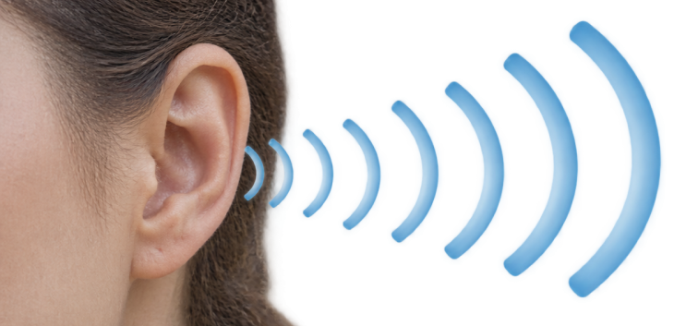

Ouvir versus Escutar
Apenas Ouvir
Processamento fisiológico involuntário de sons e vibrações pelo aparelho auditivo, sem retenção profunda de sentido.
Escutar Ativamente
Ato voluntário que exige foco mental, interpretação das palavras e do tom, empatia e validação da mensagem do outro.

Slide 9

O que é Escuta Ativa?
A escuta ativa consiste em silenciar o diálogo interno enquanto a outra pessoa fala. Em vez de preparar mentalmente uma resposta defensiva, você se dedica a compreender a totalidade da experiência do interlocutor.
Ela se apoia em três pilares fundamentais:
Atenção sem telas: eliminar distrações eletrônicas.
Linguagem corporal aberta: postura receptiva e contato visual.
Suspensão de julgamento: não interromper no meio da frase.
Presença absoluta e interesse genuíno

Slide 10




Obstáculos da Atenção
Distrações Digitais
Ver notificações fragmenta o raciocínio e sinaliza descaso com quem fala.
Ansiedade de Responder
Formular a própria fala antes do outro terminar corta a percepção de detalhes.
Julgamento Prévio
Rotular a pessoa como exagerada ou errada antes de ouvir todo o relato.
Interrupções Frequentes
Quebrar o fluxo de pensamento da pessoa impede que ela desabafe com clareza.

Slide 11
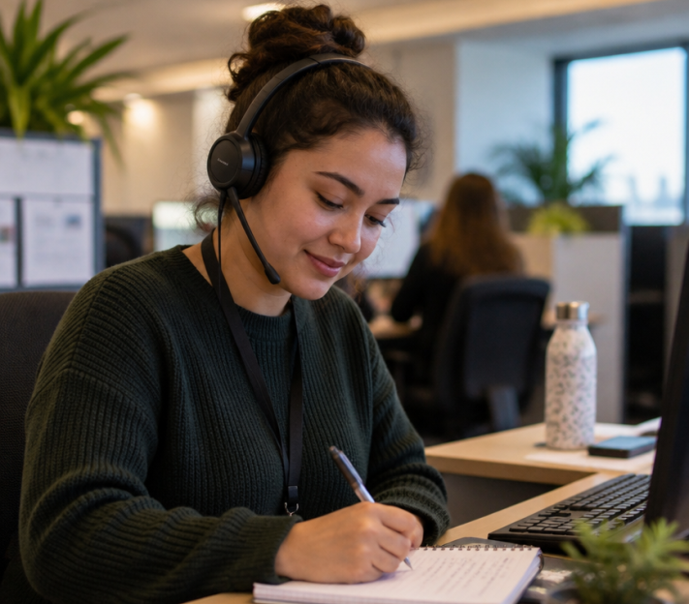
Técnica 1: Parafraseamento
Parafrasear significa resumir a essência do que foi dito usando suas próprias palavras, demonstrando que você processou a mensagem com precisão.
💡
Dica prática
Inicie com frases como: "Deixe-me ver se compreendi bem: o senhor tentou acessar o sistema duas vezes e a senha expirou, correto?"

Slide 12

Técnica 2: Validação Emocional
Antes de tentar resolver a parte técnica ou burocrática, reconheça a emoção da pessoa. Pessoas irritadas não conseguem raciocinar bem sobre soluções lógicas enquanto não sentem sua frustração compreendida.
Inadequado: "Não precisa ficar tão nervoso por causa disso."
Empático: "Compreendo totalmente como esse atraso causou transtorno para sua rotina."

Slide 13

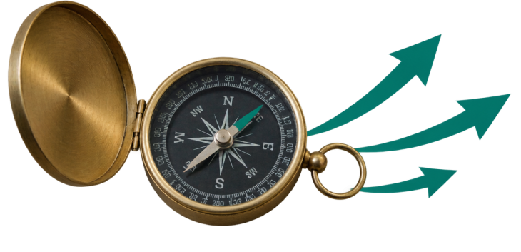
Técnica 3: Perguntas Abertas
Perguntas Fechadas
Aceitam apenas "sim" ou "não". Exemplo: "O sistema caiu?" Podem soar como interrogatório apressado e limitam novos dados.
Perguntas Abertas
Estimulam a fala detalhada. Exemplo: "O que apareceu na tela quando você clicou em salvar?" Ajudam a descobrir a causa raiz.

Slide 14
Conecte a Técnica à Prática
Relacione as palavras com as definições
Pergunta Aberta
Repetir a ideia central com termos próprios para confirmar entendimento.
Parafraseamento
Apenas receber sons sem demonstrar engajamento nem reflexão crítica.
Escuta Passiva
Reconhecer e legitimar o sentimento do usuário antes da solução técnica.
Validação Emocional
Formulação que convida o interlocutor a explicar o ocorrido em profundidade.

Slide 15
Conecte a Técnica à Prática
✅
Relacione as palavras com as definições
Pergunta Aberta
Repetir a ideia central com termos próprios para confirmar entendimento.
A
Parafraseamento
Apenas receber sons sem demonstrar engajamento nem reflexão crítica.
B
Escuta Passiva
Reconhecer e legitimar o sentimento do usuário antes da solução técnica.
C
Validação Emocional
Formulação que convida o interlocutor a explicar o ocorrido em profundidade.
D

Slide 16



Pilares do Bom Atendimento
Clareza e Precisão
Explicar etapas sem rodeios ou termos técnicos incompreensíveis.
Agilidade Consciente
Resolver sem demora, mantendo o cuidado humano em cada contato.
Confiabilidade
Prometer apenas prazos reais e cumprir integralmente o combinado.

Slide 17

Comunicação Não-Verbal
Mais da metade da nossa mensagem é transmitida pelo corpo e pela voz antes mesmo de concluirmos uma oração:
Contato visual: transmite honestidade e segurança sem intimidação.
Postura do tronco: ligeiramente inclinada para a frente indica dedicação.
Expressão facial: relaxada e atenta, sem esgares de cansaço ou deboche.

Slide 18
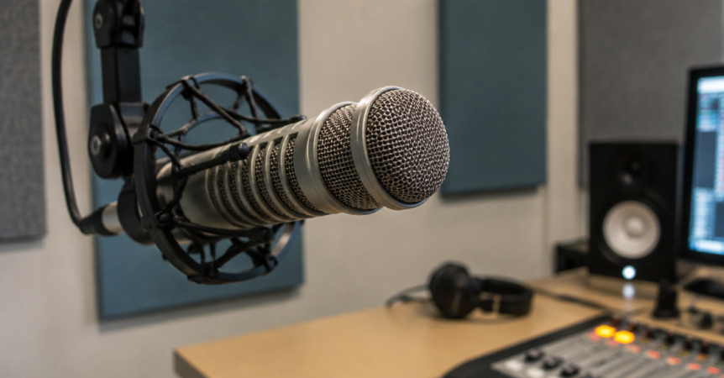
O Papel do Tom de Voz
As mesmas palavras podem acolher ou confrontar, dependendo da velocidade e da inflexão vocal com que são ditas.
Um tom calmo e uniforme reduz a frequência cardíaca de interlocutores ansiosos.

Slide 19

Acolhimento em Reclamações
Quando um cliente chega com uma queixa grave, o primeiro impulso humano é se defender. No atendimento profissional, a primeira tarefa é ser um porto seguro para o desabafo.
"Quem reclama não está necessariamente atacando você, mas pedindo socorro para um problema que não conseguiu resolver sozinho."
Manual de Boas Práticas em Relações com o Usuário

Slide 20

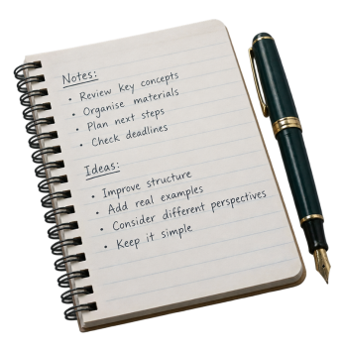

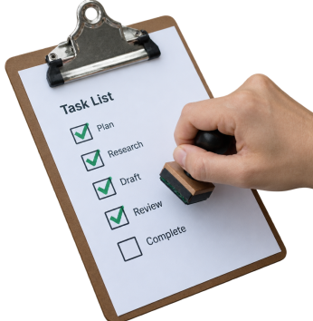
Etapas do Atendimento Humanizado
1. Conectar
Cumprimentar com gentileza e olhar nos olhos.
2. Ouvir
Deixar o usuário falar sem nenhuma interrupção.
3. Checar
Parafrasear a dor para alinhar as expectativas.
4. Agir
Apresentar etapas concretas de resolução.

Slide 21
Comportamentos Recomendados
Quais das seguintes atitudes demonstram acolhimento empático em uma reclamação? Há mais de uma opção correta.
1.
Atribuir a culpa a outro colega do setor para se proteger
2.
Ouvir atentamente sem rebater a queixa imediatamente
3.
Pedir à pessoa que pare de reclamar para não atrasar a fila
4.
Validar o incômodo gerado antes de propor prazos ou procedimentos

Slide 22
Comportamentos Recomendados
✅
Quais das seguintes atitudes demonstram acolhimento empático em uma reclamação? Há mais de uma opção correta.
1.
Atribuir a culpa a outro colega do setor para se proteger
✓
2.
Ouvir atentamente sem rebater a queixa imediatamente
3.
Pedir à pessoa que pare de reclamar para não atrasar a fila
✓
4.
Validar o incômodo gerado antes de propor prazos ou procedimentos

Slide 23
Desescalada de Conflitos
Fase 2: Validação
Reconhecer o aborrecimento legítimo do cliente.
Fase 1: Tensão Alta
Tom de voz baixo e pausas intencionais de silêncio.
Fase 3: Cooperação
Construir o caminho de resolução a quatro mãos.

Slide 24

Controle Emocional
Quando alguém se comunica de maneira ríspida, a tendência automática é espelhar a hostilidade. Quem domina a comunicação profissional quebra essa cadeia destrutiva.
⚠️
Atenção ao viés
Levar um problema operacional para o lado pessoal desgasta você e agrava a insatisfação do usuário.

Slide 25
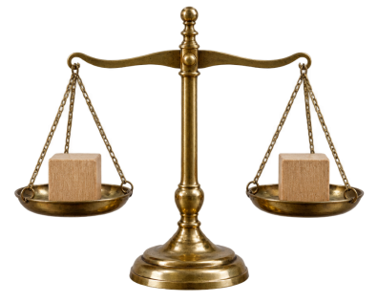
Resoluções Ganha-Ganha
A abordagem ganha-ganha busca uma saída onde a necessidade do usuário seja atendida sem desrespeitar os regulamentos ou a segurança da instituição.
Ganha-Perde: a empresa impõe a regra friamente; o usuário sai lesado e furioso.
Perde-Ganha: o atendente cede a exigências ilegais; a empresa sofre prejuízos.
Ganha-Ganha: ambos chegam a uma alternativa viável e construtiva.
Harmonia entre normas e satisfação

Slide 26
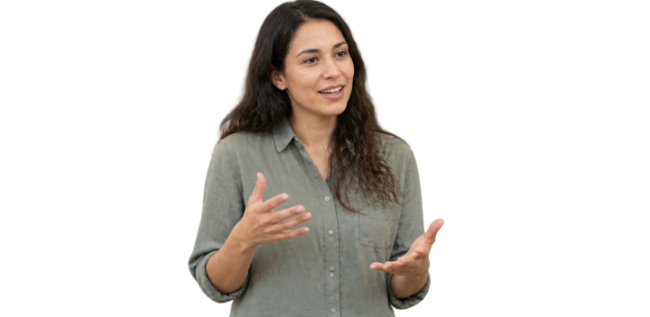

Comunicação Assertiva de Limites
Gentileza no Tom
Manter cordialidade e empatia para não transformar uma negativa técnica em rejeição pessoal.
Firmeza na Regra
Sustentar limites de segurança e prazos oficiais com clareza, sem abrir brechas dúbias.

Slide 27

Dizer "Não" com Elegância
Em vez de um corte seco como "Não podemos fazer isso", apresente o que é viável:
"Compreendo sua urgência, e pela política de segurança da conta não posso liberar o acesso sem documento oficial. O que posso fazer agora é agendar sua validação presencial para amanhã cedo."

Slide 28
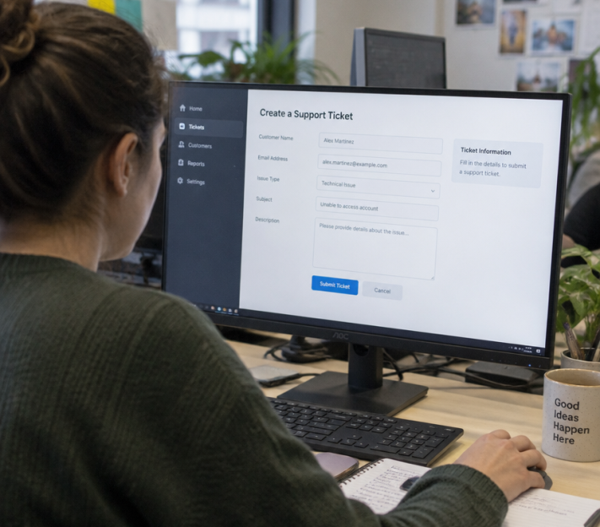
O Registro de Solicitações
O que não está registrado formalmente não existe no histórico corporativo. O registro detalhado de chamados garante:
Continuidade: outro atendente entenderá o caso sem recomeçar do zero.
Transparência: segurança jurídica para o usuário e para o atendente.
Melhoria contínua: identificar falhas sistêmicas recorrentes.

Slide 29




Estrutura do Chamado Profissional
Identificação
Nome completo, protocolo, data e canal de atendimento.
Fato Narrado
Descrição neutra e objetiva do problema relatado.
Ações Executadas
Testes realizados e orientações passadas ao cliente.
Compromisso e Prazo
Próxima etapa combinada e data de retorno.

Slide 30
Ciclo Completo de Atendimento
Organize as etapas lógicas de um atendimento eficaz do início ao encerramento:
Proposta de solução ganha-ganha e explicação dos limites
Acolhimento empático e escuta da queixa sem interrupção
Parafraseamento do problema para validação mútua
Registro do chamado com prazo e despedida cordial

Slide 31
Ciclo Completo de Atendimento
✅
Organize as etapas lógicas de um atendimento eficaz do início ao encerramento:
1
Acolhimento empático e escuta da queixa sem interrupção
2
Parafraseamento do problema para validação mútua
3
Proposta de solução ganha-ganha e explicação dos limites
4
Registro do chamado com prazo e despedida cordial

Slide 32

Estudo de Caso: Impasse na Entrega
Contexto: Dona Luiza comprou materiais escolares para o início das aulas de sua filha. A entrega atrasou quatro dias e ela liga extremamente indignada para o suporte.
Ela afirma: "Vocês não têm consideração com os alunos! Se não chegar até amanhã cedo, vou denunciar vocês e cancelar tudo!"
Como desarmar o conflito e construir um caminho cooperativo?
Cenário real de crise de atendimento

Slide 33


Análise da Resposta do Atendente
Resposta Reativa
"Senhora, o prazo é dos Correios e não nosso. Consta no contrato que pode atrasar." (Gera rompimento imediato).
Resposta com Escuta Ativa
"Compreendo perfeitamente sua apreensão com o primeiro dia de aula da sua filha. Vou priorizar com a logística agora."

Slide 34

Desfecho do Caso Luiza
O atendente aplicou as etapas com rigor profissional:
Acolheu: validou a dor materna pelo prazo escolar.
Informou limites: explicou que a entrega física ocorreria em 24h.
Ofereceu alternativa: disponibilizou um voucher digital de emergência para materiais básicos.
Registrou: gerou chamado com acompanhamento prioritário por mensagem.

Slide 35

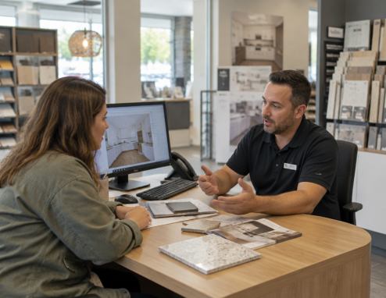
Debate: Limites com Gentileza
Como você recusaria o pedido de um cliente que exige a devolução imediata em dinheiro de um produto aberto sem nota fiscal, aplicando empatia e firmeza?

Slide 36
Debate: Limites com Gentileza
✅
Você poderia ter dito...
Acolher a frustração do cliente pelo problema com o produto.
Explicar com respeito que a nota fiscal é exigência legal e regulamentar.
Oferecer a opção de suporte técnico ou troca por cupom após verificação do sistema.

Slide 37
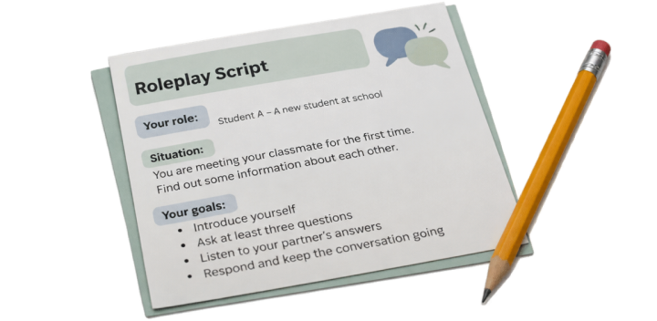

Simulação: Atendimento em Duplas
Aluno A (Cliente)
Apresenta uma queixa com pressa e desapontamento sincero, expondo seu problema sem agressões verbais.
Aluno B (Atendente)
Aplica escuta ativa, parafraseia o relato, valida as emoções e busca um acordo dentro das regras possíveis.

Slide 38
Síntese dos Aprendizados
Escutar ativamente é um compromisso consciente que exige silenciar o julgamento interno.
1
Parafraseamento e validação desarmam hostilidades antes da apresentação de regras.
2
Registro objetivo e acordos ganha-ganha asseguram relacionamentos profissionais duradouros.
3

Slide 39

Desafio Final de Comunicação
Pergunta 1:
Qual é a diferença fundamental entre ouvir e praticar a escuta ativa?
Pergunta 2:
Por que se deve validar as emoções de quem reclama antes de explicar soluções técnicas?
Pergunta 3:
Qual é o objetivo principal de buscar uma solução do tipo ganha-ganha no atendimento?

Slide 40
Desafio Final de Comunicação
✅
Resposta 1:
Ouvir é o processo fisiológico de captar sons; escutar ativamente envolve atenção consciente, interpretação e empatia.
Resposta 2:
Porque pessoas irritadas não assimilam soluções lógicas enquanto não sentem que sua frustração foi compreendida.
Resposta 3:
Atender à necessidade legítima do usuário respeitando simultaneamente as diretrizes e regras da instituição.

Slide 41

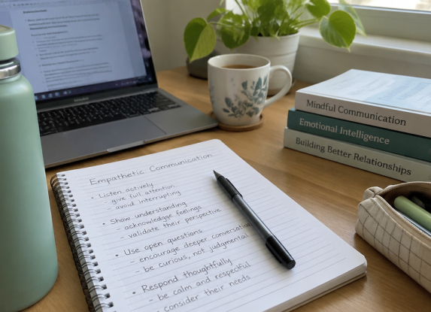
Roteiro de Atendimento Empático
Redija em seu caderno uma fala de atendimento com três frases: (1) acolhimento com validação emocional, (2) explicação clara de um limite com gentileza e (3) proposta de solução alternativa viável.
O que você vai precisar: 🎨 🖌️
Caderno de anotações, caneta ou editor de texto digital

